Slide 1
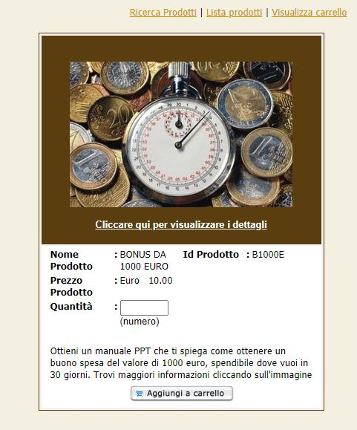
La prima cosa da fare per ordinare è quella di inserire il numero “1” nella casella “Quantità”

Slide 2
Ora che abbiamo inserito il numero “1” nella casella “Quantità” clicchiamo il tasto “Aggiungi a carrello”

Slide 3
Dopo aver cliccato sul tasto “Aggiungi a carrello”, dobbiamo cliccare su “visualizza carrello” sopra all’immagine, sul lato destro

Slide 4
Compare il contenuto del carrello. Controlliamo se l’ordine è corretto, se si clicchiamo su “paga ora”, altrimenti su “svuota carrello”

Slide 5
A questo punto compare il form per inserire i dati. Fate attenzione al campo “indirizzo 2”. In questo spazio deve essere inserito il nome e cognome di chi vi ha presentato “Compra Gratisss…” e possibilmente anche il codice di questa persona

Slide 6
Ho inserito i miei dati e ho scritto il nome e cognome di chi mi ha presentato “Compra Gratisss…” sul campo “Indirizzo 2”. Spuntando la casellina “Come sopra”, riempio in automatico i dati della spedizione (Il materiale viene spedito entro pochi giorni alla e-mail

Slide 7
Spuntando la casellina “come sopra”, in automatico il sistema riempie i campi. Ora basta cliccare su “invia” e seguire le indicazioni di pagamento che seguiranno. Entro pochi giorni, nella vostra casella e-mail troverete il vostro codice personale “Compra Gratisss…” e la presentazione in Power Point che vi spiegherà passo per passo come accumulare i vostri primi 1000 euro in buoni spesa da spendere nel negozio o concessionario di vostra scelta. Per qualsiasi altra informazione potete inviare un messaggio WhatsApp al numero 3345255995

